Slide 1
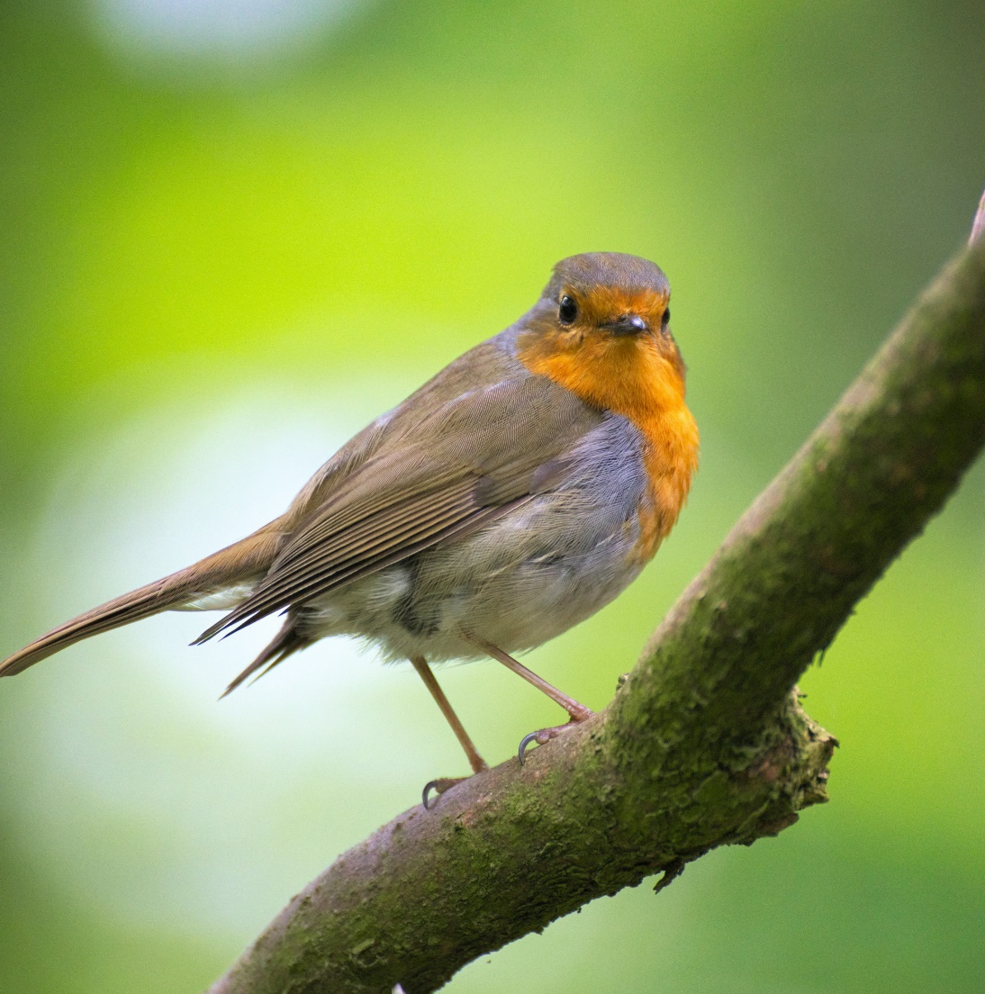
BY YUSHEN
语文精品课件
枫树上的喜鹊
语文精品课件 二年级下册 4.2
授课时间：20XX.XX
授课老师：某某
某某实验小学

Slide 2
01 课前导读
“小喜鹊,尾巴长, 黑脑袋,白胸膛。 尖尖嘴巴爱说话, 常在枝头把歌唱。”
今天就让我们伴随着这首优美动听的儿歌走进课文看一看课文中讲了一个什么样的故事吧！

Slide 3
01 课前导读
喜鹊：体长40～50厘米，雌雄羽色相似，头、颈、背至尾均为黑色，并自前往后分别呈现紫色、绿蓝色、绿色等光泽。
民间将喜鹊作为“吉祥”的象征。关于它有很多好听的神话传说。民间常用喜鹊登枝来寓意喜事临门，喜上眉梢。

Slide 4
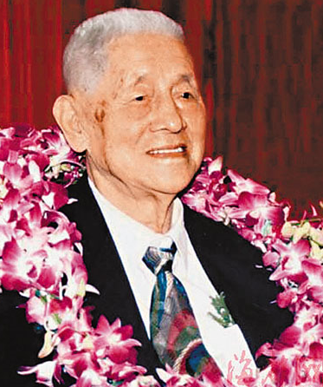
01 课前导读
郭风（1917-2010），原名郭嘉桂，福建莆田人，散文家、儿童文学家。
主要作品：
童话集《木偶戏》，散文集《蒲公英和虹》《你是普通的花》等。

Slide 5
01 课前导读
（1）不认识的字可以看拼音，或者请教老师和同学。
（2）读准每一个字的字音，圈出生字词；
（3）读通每个句子，读不通顺的多读几遍；
（4）给每个自然段写上序号。

Slide 6
02 字词揭秘
我会认
dù
yīn
bì
chēnɡ
pīn
渡 荫 蔽 撑 拼
母 冈 懂 案
mǔ
ɡānɡ
dǒnɡ
àn

Slide 7
02 字词揭秘
我会认
渡 口 拼 音 字 母 游 戏
打 伞 阿 姨 山 冈 方 便
dù kǒu
pīn yīn
zì mǔ
yóu xì
dǎ sǎn
ā yí
shān ɡānɡ
fānɡ biàn

Slide 8
02 字词揭秘
渡口：
遮蔽：
称呼：
看望：
绿荫：
有船或筏子摆渡的地方。
遮挡；拦挡。
当面招呼用的表示彼此关系的名词。
指到长辈或亲友处问候。
指树荫。

Slide 9
02 字词揭秘
伞
姨
弟
便
教
游
戏
母

Slide 10
02 字词揭秘
sǎn
伞
结构：
部首：
组词：
造句：
书写指导：
上下
人
太阳伞 雨伞
太阳伞可以阻挡紫外线。
“人”撇捺舒展，竖在竖中线上。

Slide 11
02 字词揭秘
yí
姨
结构：
部首：
组词：
造句：
书写指导：
左右
女
表姨 阿姨 大姨
周末，大姨要来我家做客。
左窄右宽，“女”横画不出头，“夷”撇捺舒展。

Slide 12
02 字词揭秘
dì
弟
结构：
部首：
组词：
造句：
书写指导：
上下
丷
弟弟 弟妹 表弟
弟弟聪明可爱，讨人喜欢。
“弓”稍宽扁，“丨”居中稍长。

Slide 13
02 字词揭秘
biàn
便
左右
亻
方便 便民 便衣
现在的交通很方便。
左窄右宽，“亻”撇画舒展，“更”的“日”宽而扁，撇捺舒展。
结构：
部首：
组词：
造句：
书写指导：

Slide 14
02 字词揭秘
jiāo
结构：
部首：
组词：
造句：
书写指导：
教
左右
攵
教书 教课
爷爷曾经是一名教书先生。
第四笔撇舒展，“子”的横变成提，“攵”笔画舒展。

Slide 15
02 字词揭秘
yóu
结构：
部首：
组词：
造句：
书写指导：
游
左中右
氵
游戏 游玩 旅游
暑假，我们一家打算去旅游。
“氵”呈弧形分布，“方”窄小，右边笔画舒展。

Slide 16
02 字词揭秘
xì
结构：
部首：
组词：
造句：
书写指导：
戏
左右
又
游戏 看戏 戏剧
爷爷最爱看戏。
“又”小而居中，“戈”笔画舒展。

Slide 17
02 字词揭秘
mǔ
结构：
部首：
组词：
造句：
书写指导：
母
独体结构
母
母亲 父母 祖母
我爱我的祖国母亲。
整体窄长，中间一横在横中线上，要长。

Slide 18
03 课文精讲
第一部分(第1—4自然段)主要讲“我”喜欢枫树上的喜鹊。
第二部分(第5—12自然段)讲“我”看见喜鹊阿姨站在窝边教喜鹊弟弟唱歌游戏、学拼音、认识太阳，描述了“我”与喜鹊一家的共鸣共语。
第三部分(第13自然段) 直抒胸臆，表达了“我”快乐的心情。
再读课文，想一想课文写了什么？
我们村的渡口旁有一棵枫树，我很喜欢它。它好像一把很大又很高的绿色太阳伞，一直打开着。它的绿荫遮蔽了村里的渡口。枫树上有一个喜鹊的窝，我喜欢极了。

Slide 19
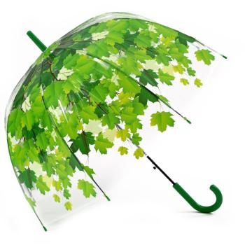
03 课文精讲
把“枫树”比作“绿色太阳伞”，突出了枫树高大、枝繁叶茂、生机勃勃的特点。
我们村的渡口旁有一棵枫树，我很喜欢它。它好像一把很大又很高的绿色太阳伞，一直打开着。它的绿荫遮蔽了村里的渡口。
比喻

Slide 20
03 课文精讲
我们村的渡口旁有一棵枫树，我很喜欢它。它好像一把很大又很高的绿色太阳伞，一直打开着。它的绿荫遮蔽了村里的渡口。
“遮蔽”说明树长得枝繁叶茂。
枫树上有一个喜鹊的窝，我喜欢极了。
喜欢喜鹊窝
“我”喜欢什么？和第一句的“喜欢”有什么不同？
我们村的渡口旁有一棵枫树，我很喜欢它。
喜欢枫树

Slide 21
03 课文精讲
是的，我喜欢站在枫树下，抬头看喜鹊的窝。我常常觉得喜鹊会跟我说话，我像童话书里那样，在心中称呼她喜鹊阿姨。
你从这里体会到了什么？
“喜鹊阿姨”拉近了“我”和喜鹊的距离，可以看出在“我”的心中，喜鹊和“我”很亲近。

Slide 22
03 课文精讲
我真是喜欢极了。上个星期天早上，我正要撑着渡船，到对岸的树林里去打柴，发现喜鹊阿姨的窝里有六只小喜鹊了。
“我真是喜欢极了”表明了什么？
“极”写出了喜欢的程度，“我真是喜欢极了”喜欢的是喜鹊阿姨的窝里的六只小喜鹊。

Slide 23
03 课文精讲
我真是像童话书里那样，在心中称呼他们喜鹊弟弟。
“我”为什么称呼小喜鹊为“喜鹊弟弟”？
“喜鹊弟弟”这个称呼表达了“我”对小喜鹊的喜爱之情。
我看见喜鹊阿姨站在窝边，一会儿教喜鹊弟弟唱歌，一会儿教他们做游戏，一会儿教他们学自己发明的拼音字母……
这里用了什么修辞手法？你体会出了什么？
拟人、排比。
写出了喜鹊阿姨教对小喜鹊的精心哺育。也反映了“我”对喜鹊一家观察得很仔细。

Slide 24
03 课文精讲
“鹊！鹊！鹊！……”喜鹊阿姨教道。
我知道，这便是ɑ、o、e……
喜鹊弟弟们也跟着学：“鹊，鹊，鹊……”
拟人
你从这组对话体会到了什么？
描写喜鹊阿姨教喜鹊弟弟学习拼音字母的场景。表现了“我”丰富的想象力。

Slide 25
03 课文精讲
今天早上，太阳从渡口对岸山冈后面升上来了，我看见喜鹊阿姨站在窝边，指着上升的太阳，问喜鹊弟弟：“鹊！鹊鹊鹊？”
哪里是渡口？哪里是山冈后面？
今天早上，太阳从渡口对岸山冈后面升上来了，我看见喜鹊阿姨站在窝边，指着上升的太阳，问喜鹊弟弟：“鹊！鹊鹊鹊？”
你体会出了什么？
运用拟人的修辞方法，想象着喜鹊阿姨好像在指导孩子们看日出。

Slide 26
03 课文精讲
我真高兴啊！
回顾课文，想一想：什么事让“我”高兴？
我听懂了喜鹊阿姨和喜鹊弟弟的话，所以我“高兴”。
看到下面的情景，你会想到什么？
我看见喜鹊阿姨找了一条虫子回来，站在窝边。喜鹊弟弟一齐叫道：“鹊！鹊！鹊鹊鹊！”
我懂得，他们的意思是：“ “
妈妈，我要吃！我要吃虫子！
我懂得，他们的意思是：“ “
妈妈，我饿了！我饿了！

Slide 27
04 课堂小结
看到下面的情景，你会想到什么？
喜鹊阿姨把虫子送到喜鹊弟弟嘴里，叫起来：”鹊，鹊，鹊……“
我知道，她是在说。：“ “
乖孩子，别急！吃完了妈妈再去找。
我知道，她是在说。：“ “
乖孩子，快吃吧！吃饱了快快长大。
本文讲述了“我”喜爱枫树上的喜鹊，常常观察喜鹊，并从中产生了丰富的想象，表达了“我”对喜鹊的喜爱之情。

Slide 28
04 课堂小结
枫树上的喜鹊
喜 欢
枫树 喜鹊窝
喜鹊阿姨 喜鹊弟弟
童真童趣
喜鹊弟弟
学知识
学唱歌 做游戏
学拼音字母
看日出
其乐融融

Slide 29
05 课堂练习
一、看拼音写词语。
ā yí fānɡ biàn zì mǔ jiào shī
（ ） （ ） （ ） （ ）
yóu yǒnɡ kàn xì dǎ sǎn tái tóu
（ ） （ ） （ ） （ ）
阿 姨
方 便
字 母
教 师
游 泳
看 戏
打 伞
抬 头

Slide 30
05 课堂练习
二、根据拼音选择合适的字组成词语。
jiāo tái yí
（ ）会 （ ）水 阿（ ）
（ ） 钱 讲（ ） （ ）动
教
抬
姨
交
台
移

Slide 31
版权声明
感谢您下载xippt平台上提供的PPT作品，为了您和xippt以及原创作者的利益，请勿复制、传播、销售，否则将承担法律责任！xippt将对作品进行维权，按照传播下载次数进行十倍的索取赔偿！
1. 在xippt出售的PPT模板是免版税类(RF:
Royalty-Free)正版受《中国人民共和国著作法》和《世界版权公约》的保护，作品的所有权、版权和著作权归xippt所有,您下载的是PPT模板素材的使用权。
2. 不得将xippt的PPT模板、PPT素材，本身用于再出售,或者出租、出借、转让、分销、发布或者作为礼物供他人使用，不得转授权、出卖、转让本协议或者本协议中的权利。

Slide 32
BY YUSHEN
语文精品课件
谢谢各位倾听
语文精品课件 二年级下册 4.2
授课时间：20XX.XX
授课老师：某某
某某实验小学

